Slide 1
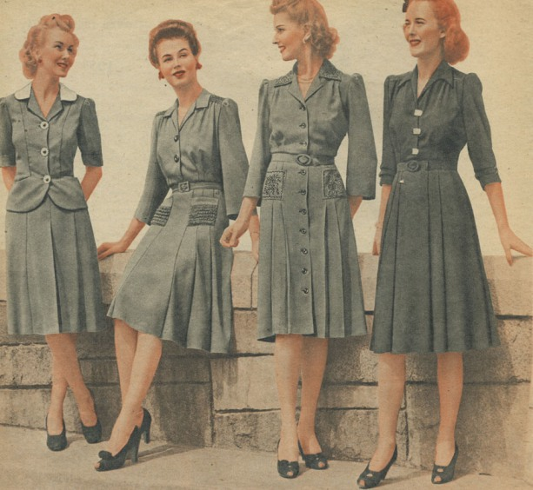
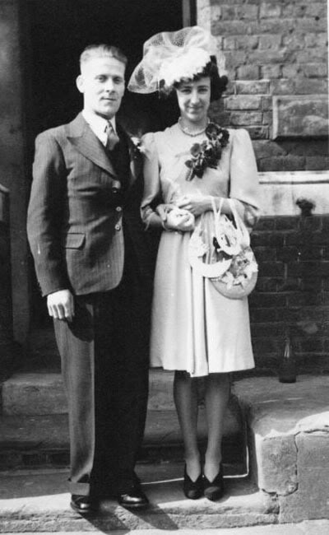
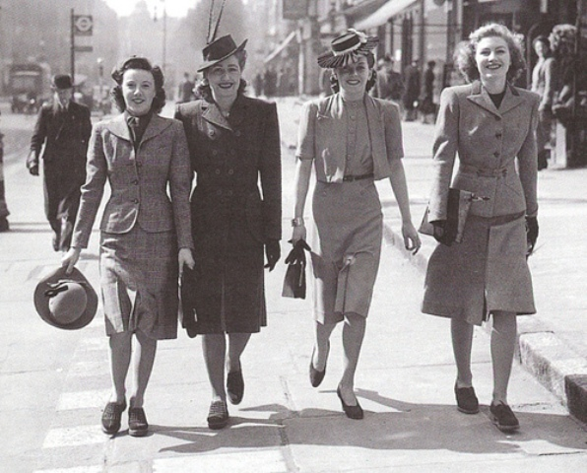
Мода 1940-х років

Slide 2
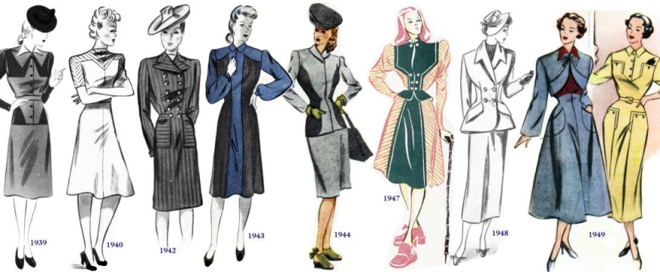
Фото модних суконь з
1940 по 1949 роки

Slide 3
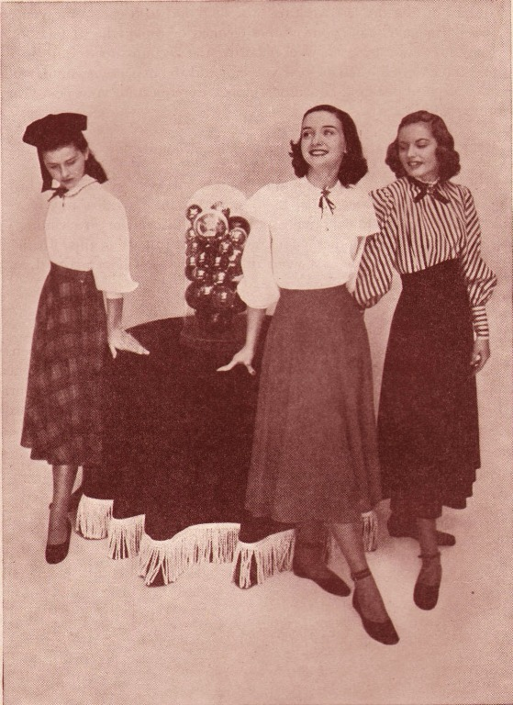
У моду входить косметика. Найстильніші модниці почали робити перші експерименти з образами, підбираючи колір помади й тіней під обраний одяг. До речі, саме в 40-х роках губна помада набула безліч відтінків, стала більш насиченою та стійкою. Її консистенція наблизилася до сучасних зразків.

Slide 4
Все змінилося з початком Другої світової війни. Одна за одною країни переводили економіку в статус військового стану та скорочували обсяги випуску тканин , косметики , взуття.
На зміну пишним спідницям , бантам і воланам прийшов мінімалістський стиль мілітарі . Тепер у моді були прості прямі спідниці до колін , білі комірці та манжети , тканини з дрібним малюнком. Капелюшки теж поступово пішли в минуле , поступившись місцем хусткам .
Вплив на моду Другої Світової війни

Slide 5
У роки війни дизайнерами був запропонований спортивний стиль, а також нова модель одягу - сукня-сорочка.
На час вийшла з широкого вжитку косметика. Тільки американські заводи продовжували випускати дорогий жіночому серцю товар, проте в Європу вироблені партії не надходили. Дотримуючись прагненню стати красивішим, жінки використовували підручні фарбувальні матеріали, такі як вино, вугілля і т.д.

Slide 6
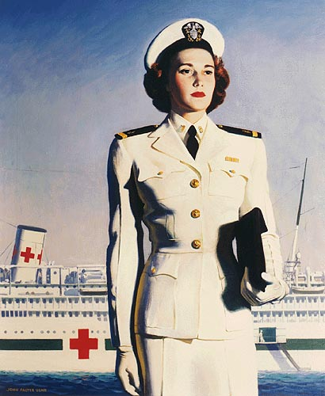
Кінець війни і друга половина 40-х років ознаменувалися поверненням до подовженим спідниць-кльош, вільним блуз, воланами і бантами. У потрібному місці і в потрібний час опинився Крістіан Діор. Він запропонував новий жіночний стиль одягу, який, незважаючи на численну критику експертів, полюбився абсолютній більшості жінок Європи та Америки, втомлених від війни і бідності.

Slide 7
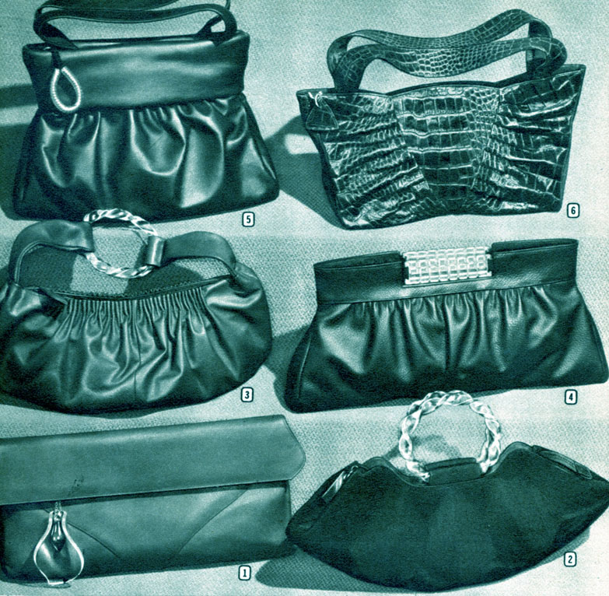
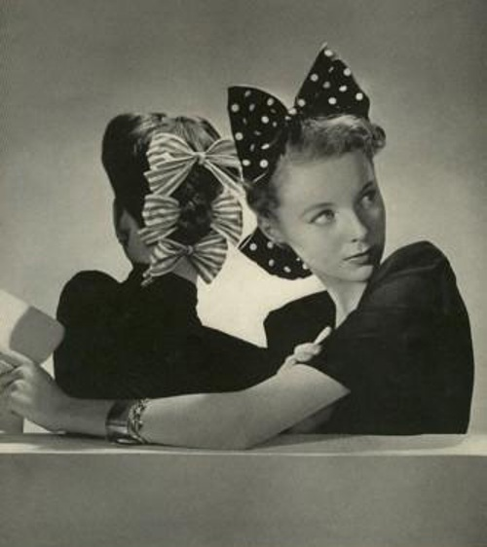
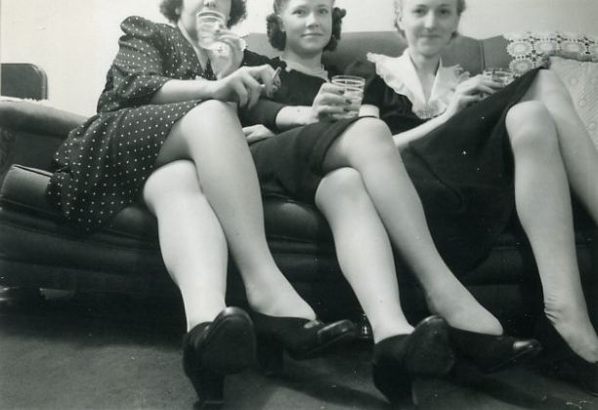
Модні аксесуари в післявоєнні роки

Slide 8
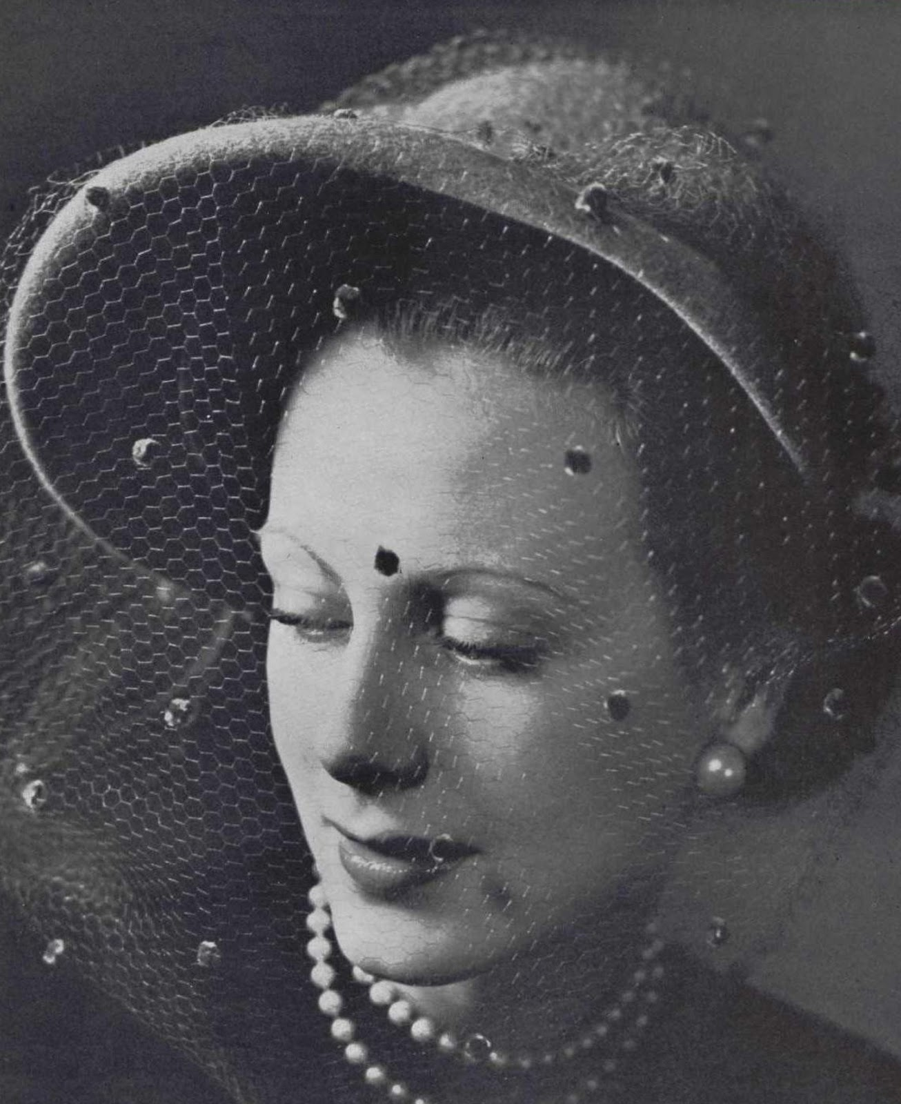
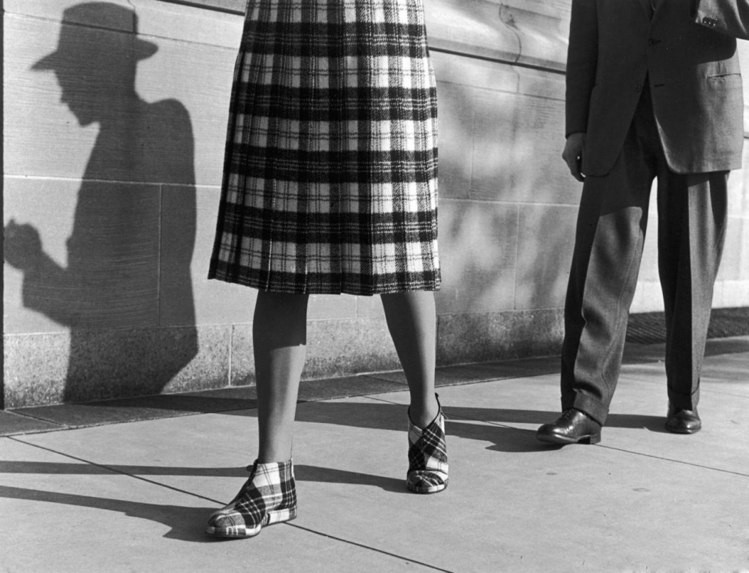
Модні аксесуари в післявоєнні роки

Slide 9
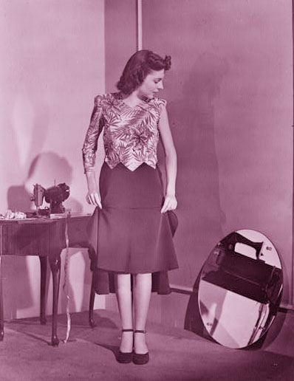
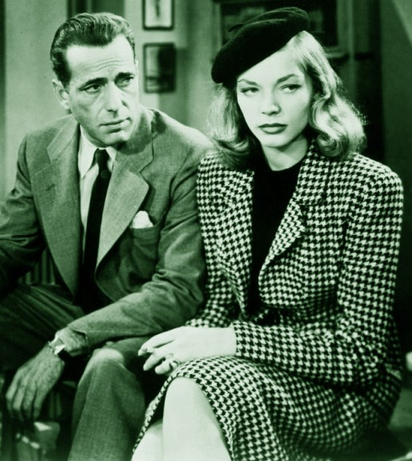
Фото жінок 1940-1949 рр.,
вуличний стиль

Slide 10
